Slide 2
Даже один шаг приближает к цели.
Иди!

Slide 3
Посмотри, никого нет рядом

Slide 4
Вставай и иди. К своей мечте.

Slide 5
Произнеси вслух названия тех предметов, которые тебе на этом рисунке знакомы. Считай, сколько слов ты скажешь

Slide 7
«Защитные очки» и «перчатки» – мало! Ты знаешь не меньше 10!

Slide 9
Найти себя на фотографии проще, чем найти себя в себе

Slide 10
Вот несколько заданий из физики, которые помогут оценить, правильно ли ты выбрал направление. К мечте!

Slide 11
Ответы есть, по гиперссылке. Есть и кнопка возвращения назад, к заданиям. Чтобы идти вперед!

Slide 12
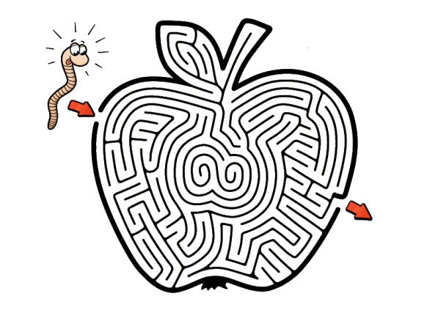
В лабиринте зашифровано 12 названий известных физических величин. Читать можно в любом направлении, кроме диагоналей. Нажимай на яблоко!
Найди себя!

Slide 15
Мощность
Сила
Плотность

Slide 16
Время
Теплоемкость
Давление
Мощность
Сила
Плотность
Работа
Температура
Масса
Путь
Вес
Скорость

Slide 17
Словом «метр» оканчиваются физические измерительные приборы, применяемые не только в лабораториях ученых. Например: термометр - температура.
Найди себя!

Slide 18
термометр - температура Посчитай, сколько таких приборов в паре с измеряемыми величинами знаешь ты. Подсказки на юго-востоке слайда
Найди себя!

Slide 19
динамометр – сила;
метр – длина;
спидометр – скорость;
барометр – атмосферное давление;
манометр – давление;
психрометр – влажность воздуха;
электрометр – электрический заряд; амперметр – сила тока;
вольтметр – напряжение;
ваттметр - мощность тока

Slide 20
Загадки отгадывают все. А ты? А где загадки?
Найди себя!

Slide 21
1.Все поведает, хоть и без языка, когда будет ясно, а когда - облака.
2. Клубится, а не дым, ложится, а не снег.
3.Им силу тока изменяют, если что-то в нем сдвигают.
4.Книги читают, а грамоты не знают.
5.Был один Антошка, посмотрел в окошко - там второй Антошка! Что это за окошко? Куда смотрел Антошка?

Slide 22
6.Висит груша - нельзя скушать.
7.Что с земли не поднимешь?
8.Видно нет у нее ума: ест она себя сама.
9.Чист и ясен, как алмаз, дорог не бывает, он от матери рожден, сам ее рождает.
10.Вечером наземь слетает, ночь на земле пребывает, утром опять улетает.

Slide 23
Ответы к загадкам (Осторожно, перемешано!)

Slide 24
Лед Реостат Туман Очки Роса Тень
Барометр Зеркало Свеча Лампочка
А это что?
Это – друдл!
https://cherch-ikt.ucoz.ru/osnov/razd2/zanimat/drudly.pdf

Slide 25
Найди себя!

Slide 26
Ссылки на использованные ресурсы:
https://urok.1sept.ru/статьи/595028/
https://regnum.ru/pictures/1991411/1.html
https://ru.freepik.com/free-vector/illustration-of-chemistry-laboratory-instruments-set_3834391.htm
http://www.fonstola.ru/download/339700/1920x1080/
https://yandex.ru/images/search?text=Лабиринт%20яблоко&source=related-duck&from=tabbar
https://zen.yandex.by/media/id/5c222fecfff6f300a999b45b/rubrika-vse-chto-vy-stesnialis-cprosit-ob-obscejitii-5d67df3fdf944400ae3243f4
https://cherch-ikt.ucoz.ru/osnov/razd2/zanimat/drudly.pdf

Slide 27
Материал подготовлен
учителем физики МБОУ Шаталовской СШ Мамичевой И.С.

